Slide 1

PHÁT TRIỂN HỆ THỐNG HỎI ĐÁP PHÁP LUẬT VIỆT NAM DỰA TRÊN AGENTIC-RAG VỚI TRUY XUẤT CĂN CỨ THEO HIỆU LỰC VÀ KIỂM CHỨNG TRÍCH DẪN
Developing a Vietnamese Legal Question Answering System based on Agentic-RAG with Temporally-Aware Legal Retrieval and Citation Verification
Báo cáo đủ 6 chương
RAG
LangGraph
Hybrid Retrieval
Temporal Validity
BÁO CÁO TIẾN ĐỘ TUẦN 13 (09/11 – 15/11/2026) — ĐỒ ÁN CÔNG NGHỆ THÔNG TIN
Trường Đại học Tôn Đức Thắng | Khoa Công nghệ Thông tin
Mã đề tài: ĐA127
Sinh viên: Phạm Huỳnh Quốc Đạt (52300098) – Hoàng Sinh Hùng (52300106)
Giảng viên hướng dẫn: PGS.TS. Lê Anh Cường
Docker và tái lập
Chạy hệ thống bằng một lệnh
Sprint 5 hoàn thành
Sprint 6 làm sớm
Notes:
Em chào thầy. Hôm nay nhóm em báo cáo tiến độ tuần 13, từ 09/11 đến 15/11/2026, của đề tài ĐA127: Phát triển hệ thống hỏi đáp pháp luật Việt Nam dựa trên Agentic-RAG với truy xuất căn cứ theo hiệu lực và kiểm chứng trích dẫn. Tuần này có ba điểm chính, thể hiện ở ba thẻ bên phải: báo cáo cuối kỳ đã đủ 6 chương; báo cáo được ghép tự động theo đúng mẫu báo cáo môn Dự án của Khoa; và hệ thống đã đóng gói bằng Docker, người chấm chạy được bằng một lệnh. Tuần này nhóm không thay đổi tác tử, prompt hay tập kiểm thử, nên số liệu thực nghiệm giữ nguyên như tuần trước.

Slide 2
TỔNG QUAN TUẦN 13
Sprint 5 hoàn thành; đóng gói và ghép báo cáo của Sprint 6 làm sớm
6
381
73 MB
4
72/79
chương báo cáo cuối kỳ
test tự động đạt
bộ chỉ mục nộp kèm
sơ đồ vẽ theo mã nguồn
hạng mục kế hoạch xong
Đã hoàn thành
Đang thực hiện
Docker, bộ chỉ mục nộp kèm, README tái lập
Báo cáo đủ 6 chương; rà soát độc lập, sửa hết
Ghép báo cáo theo mẫu môn Dự án của Khoa
Sơ đồ use case, sequence; vẽ lại Hình 4.1–4.2
Hình 3.1–3.4 và sơ đồ activity (Hùng, hạn 20/11)
Đối chiếu quy định trình bày và rubric của môn
Rà soát toàn bộ báo cáo; kiểm tra Turnitin
Slide bảo vệ và video demo (Hùng)
Notes:
Đây là các con số tóm tắt của tuần. Báo cáo có 6 chương, khoảng 77 trang. Bộ kiểm thử tự động tăng lên 381 test và đều đạt. Bộ chỉ mục nén 73 MB được nộp kèm để người chấm khỏi phải nạp lại khoảng 2 giờ. Bốn sơ đồ đã được vẽ theo mã nguồn. Về kế hoạch, 72 trên 79 hạng mục đã xong. Bên trái là các việc đã hoàn thành; bên phải là các việc còn lại, chủ yếu là hình Chương 3, slide và video của bạn Hùng.

Slide 3
KẾT QUẢ 1: ĐÓNG GÓI VÀ TÁI LẬP (06/11)
Làm sớm Sprint 6: người chấm chạy hệ thống và tái lập kết quả bằng vài lệnh
1
Sửa lỗi tái lập
2
Báo lỗi rõ ràng
3
Docker
Chạy lại không lỗi khi lần trước dừng giữa chừng; điểm chấm hỏng được chấm lại.
Tra cứu Điều không phân biệt hoa thường; chỉ mục thiếu thì báo lệnh nạp lại.
2 dịch vụ API và giao diện; lên trong khoảng 1 phút; API dùng khoảng 1,5 GB RAM.
4
Bộ chỉ mục nộp kèm
5
README tái lập
6
Thử trên bản sao sạch
73 MB, đủ 4 chỉ mục, đã kiểm giải nén; khỏi nạp lại khoảng 2 giờ CPU.
Bảng kết quả ↔ lệnh ↔ file; 7 bảng, 4 hình sinh lại khớp từng byte.
Chạy như người chấm vừa tải về; 339 test đạt sau ngày 06/11.
Notes:
Kết quả đầu tiên là phần đóng gói, em làm ngày 06/11, sớm hơn lịch Sprint 6. Em sửa các lỗi ảnh hưởng tới người dùng và việc tái lập, ví dụ chạy lại thực nghiệm không còn lỗi khi lần trước bị dừng giữa chừng. Hệ thống được đóng gói bằng Docker với hai dịch vụ API và giao diện, đã chạy thử trên một bản sao sạch như khi người chấm vừa tải về. README được viết lại, có bảng nối từng kết quả trong báo cáo với lệnh và file sinh ra nó; các bảng, hình và tập kiểm thử sinh lại khớp từng byte.

Slide 4
KẾT QUẢ 2: BÁO CÁO ĐỦ 6 CHƯƠNG
Thêm Tổng quan tài liệu theo đề cương; Chương 3 còn chờ 4 hình minh họa
1
Tổng quan đề tài
Xong
Nhận xét
Thêm Tổng quan tài liệu theo đề cương; mọi tham chiếu chương, bảng, hình đã dời số và kiểm bằng script.
Đọc lại toàn văn 2 công trình trong nước; sửa mô tả sai trong đề cương.
Chương 6: đối chiếu từng chỉ tiêu; 7 hạn chế ↔ 7 hướng phát triển.
Rà soát độc lập: 4 lỗi nghiêm trọng, 8 lỗi quan trọng (câu chữ chưa khớp số liệu), đã sửa hết.
2
Tổng quan tài liệu
Xong (mới)
3
Cơ sở lý thuyết
Thiếu Hình 3.1–3.4
4
Phân tích và thiết kế
Xong
5
Thực nghiệm và đánh giá
Xong
6
Kết luận
Xong (mới)
Notes:
Kết quả thứ hai là báo cáo đủ 6 chương. Nhóm bổ sung chương Tổng quan tài liệu theo đề cương; khi viết chương này, em đọc lại toàn văn hai công trình trong nước gần nhất và phát hiện đề cương mô tả sai cách xếp hạng lại của một công trình, nên đã sửa cả đề cương. Chương 6 trả lời bốn câu hỏi nghiên cứu, đối chiếu từng chỉ tiêu và nêu bảy hạn chế đi kèm bảy hướng phát triển. Một lượt rà soát độc lập tìm ra một số câu chữ chưa khớp số liệu, nhóm đã sửa hết. Chương 3 còn thiếu bốn hình minh họa của bạn Hùng.

Slide 5
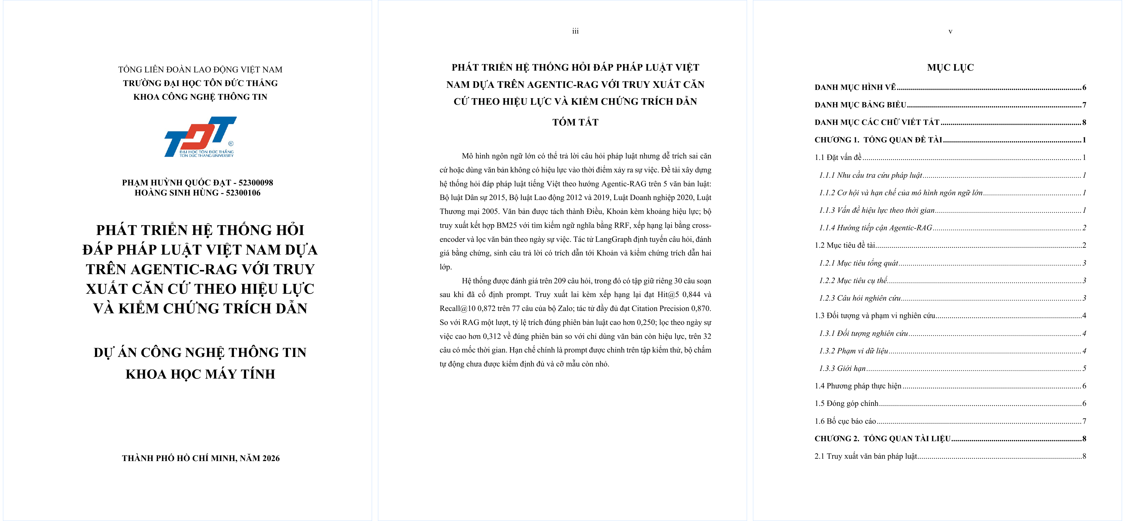
KẾT QUẢ 3: BÁO CÁO THEO MẪU CỦA KHOA
Bìa, Tóm tắt và Mục lục của bản hiện tại.
Notes:
Kết quả thứ ba là ghép báo cáo. Em viết script sinh file Word từ các chương viết bằng Markdown, nên mỗi lần sửa nội dung chỉ cần chạy lại vài giây; chú thích hình, bảng và mục lục đều tự cập nhật. Khi đối chiếu, em phát hiện khung cũ lấy từ mẫu của các năm trước và có lỗi ẩn, ví dụ danh mục hình luôn rỗng. Nhóm đã chuyển sang mẫu báo cáo môn Dự án của Khoa: bìa mới, bỏ trang xác nhận giảng viên, lề trang theo mẫu. Hình bên trái là bìa, trang tóm tắt và mục lục của bản hiện tại.

Slide 6
KẾT QUẢ 4: SƠ ĐỒ VÀ GIAO DIỆN
Sơ đồ khớp với mã nguồn; giữ giao diện cũ, chỉ vá lỗi hiển thị sai sự thật
1
Sơ đồ theo mã nguồn
2
Giao diện
Use case và sequence
Vẽ bằng draw.io theo mã nguồn (Hình 4.6, 4.7).
Đánh giá theo Nielsen
20/40 điểm; 2 lỗi sai sự thật: báo "Đã kết nối" khi chạy dự phòng, số Điều ghi cứng sai.
Hình 4.1, 4.2 cũ sai
Ghi giao diện Streamlit, thiếu bước kiểm chứng, có nhánh không tồn tại: đã vẽ lại.
Làm thử giao diện mới
Chạy 7 bước cải thiện, có rà soát độc lập; hiệu quả nhìn thấy chưa nhiều.
Kết luận
Sơ đồ trong báo cáo khớp hệ thống; activity và Hình 3.1–3.4 giao Hùng (hạn 20/11).
Kết luận
Giữ giao diện cũ, vá 2 lỗi sai sự thật; dành thời gian cho phần nghiên cứu.
Notes:
Slide này gồm hai nhóm việc. Bên trái là sơ đồ: em vẽ sơ đồ use case và sequence, và phát hiện hai sơ đồ kiến trúc cũ do công cụ AI vẽ sai so với hệ thống, ví dụ ghi giao diện Streamlit và thiếu bước kiểm chứng, nên đã vẽ lại theo mã nguồn. Bên phải là giao diện: em chấm giao diện theo 10 tiêu chí của Nielsen được 20 trên 40, và tìm ra hai lỗi hiển thị sai sự thật, đã vá. Em cũng làm thử một phiên bản giao diện mới, nhưng nhóm quyết định giữ giao diện cũ vì sát mốc đóng băng và trọng tâm đánh giá là phần nghiên cứu.

Slide 7
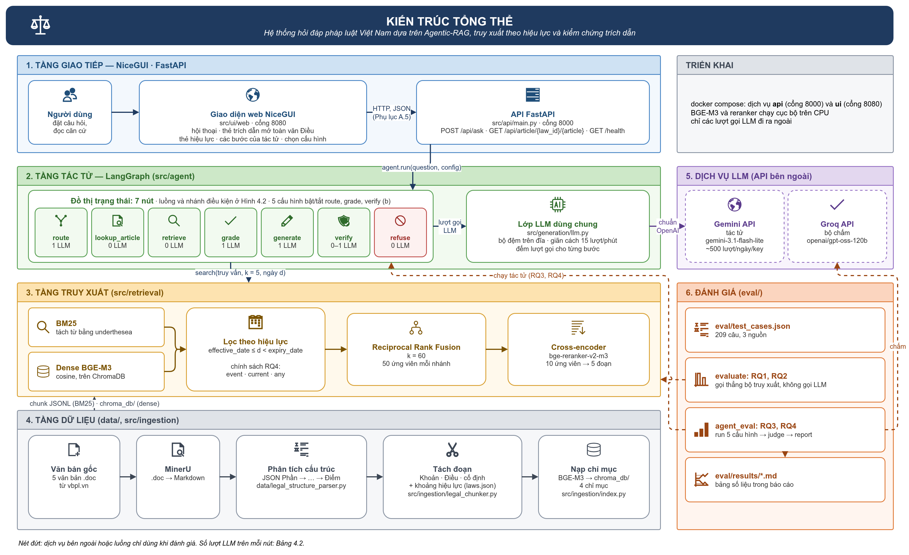
KẾT QUẢ 5: SƠ ĐỒ KIẾN TRÚC (HÌNH 4.1)
Vẽ lại theo mã nguồn; cùng cách vẽ cho đồ thị tác tử, use case, sequence
Điểm chính
Giao diện NiceGUI gọi API FastAPI; Docker 2 dịch vụ
Tác tử LangGraph 7 nút, ghi số lượt gọi LLM của từng nút
Truy xuất: BM25 + BGE-M3 → lọc hiệu lực → RRF → cross-encoder
Dữ liệu: văn bản gốc → phân tích cấu trúc → tách đoạn → 4 chỉ mục
Khối đánh giá: RQ1–RQ4 sinh bảng số liệu cho báo cáo
Hình 4.1 trong báo cáo: 6 khối, nét đứt là dịch vụ bên ngoài hoặc luồng chỉ dùng khi đánh giá.
Notes:
Đây là sơ đồ kiến trúc đã vẽ lại theo mã nguồn, dùng làm Hình 4.1 trong báo cáo. Từ trên xuống: giao diện NiceGUI gọi API FastAPI; tác tử LangGraph định tuyến câu hỏi, truy xuất, đánh giá bằng chứng, sinh câu trả lời và kiểm chứng trích dẫn; tầng truy xuất chạy song song BM25 và tìm kiếm ngữ nghĩa BGE-M3, lọc theo ngày hiệu lực của văn bản, gộp bằng RRF rồi xếp hạng lại bằng cross-encoder. Sơ đồ cũng ghi số lượt gọi LLM của từng bước. Sơ đồ đồ thị tác tử, use case và sequence được vẽ cùng cách.

Slide 8
ĐÁNH GIÁ TIẾN ĐỘ SO VỚI KẾ HOẠCH CỦA KHOA
Đã qua 13/16 tuần (81%); 72/79 hạng mục xong (91%); sớm khoảng 1,5 tuần
15/08
Bắt đầu
13/11
Hôm nay
04/12
Hạn nộp
22/10
Giữa kỳ
27/11
Hoàn chỉnh
Tuần | Giai đoạn theo đề cương | Tình trạng
1 – 8 | Giai đoạn 0 (15/08 – 08/10): khảo sát, đề cương | Hoàn thành
8 – 9 | Sprint 1 (09/10 – 14/10): dữ liệu và nền tảng | Hoàn thành
9 – 10 | Sprint 2 (15/10 – 21/10): truy xuất, RQ1, RQ2; báo cáo giữa kỳ 22/10 | Hoàn thành
10 – 11 | Sprint 3 (22/10 – 28/10): tác tử Agentic-RAG | Hoàn thành sớm (16/10)
11 – 12 | Sprint 4 (29/10 – 04/11): tích hợp hệ thống, đánh giá câu trả lời | Hoàn thành
12 – 13 | Sprint 5 (05/11 – 15/11): thực nghiệm đầy đủ, đóng băng 12/11 | Hoàn thành
14 – 15 | Sprint 6 (16/11 – 27/11): đóng gói, hoàn thiện báo cáo | Làm sớm: Docker, README, ghép báo cáo xong
16 | Dự phòng (28/11 – 03/12); nộp 03/12, hạn chót 04/12 | Chưa đến hạn
Sau 04/12 | Bảo vệ phản biện | Chưa đến hạn
Tự đánh giá
Tổng thể: đúng tiến độ, sớm khoảng 1,5 tuần: 72/79 hạng mục trong kế hoạch chi tiết đã xong (91%), không tính 5 hạng mục đã hủy.
Vượt kế hoạch: đóng gói Docker, README tái lập, ghép báo cáo theo mẫu Khoa (việc của Sprint 6) xong trước khi sprint bắt đầu.
Cần theo dõi: còn hình Chương 3 và sơ đồ activity (hạn 20/11), slide bảo vệ, video demo.
Notes:
So với kế hoạch trong đề cương, đến hết tuần 13 đã trôi qua 13 trên 16 tuần, tức 81% thời gian, và nhóm hoàn thành 72 trên 79 hạng mục, khoảng 91%. Sprint 5 đã đủ hạng mục; phần đóng gói và ghép báo cáo của Sprint 6 đã xong trước khi sprint bắt đầu. Điểm cần theo dõi là bạn Hùng chưa cập nhật từ 07/11; phần còn lại của bạn là hình Chương 3 và sơ đồ activity, hạn 20/11, slide bảo vệ và video demo.

Slide 9
KẾ HOẠCH TỪ NAY ĐẾN 04/12/2026
Chốt bản nháp → hoàn thiện báo cáo và demo → dự phòng và nộp
Cuối tuần 13 · 13/11 – 15/11/2026
Chốt bản nháp báo cáo
Tuần 14 – 15 · 16/11 – 27/11/2026
Hoàn thiện báo cáo và demo
Tuần 16 · 28/11 – 04/12/2026
Dự phòng và nộp
Đối chiếu báo cáo với quy định trình bày của Trường và rubric chấm của môn
Chạy thử Docker trên trình duyệt
15/11: nghiệm thu Sprint 5
Hình 3.1–3.4 và sơ đồ activity (Hùng, hạn 20/11)
Rà soát kỹ thuật toàn bộ báo cáo; kiểm tra Turnitin
Slide bảo vệ và video demo 4 kịch bản (Hùng)
27/11: báo cáo hoàn chỉnh
Cập nhật mục lục, ký, xuất PDF; gửi GVHD
Tập dượt bảo vệ
Nộp ELIT file 52300098_52300106.zip; nộp ngày 03/12 (hạn chót 23:59 ngày 04/12/2026)
Notes:
Từ nay đến khi nộp còn ba tuần. Cuối tuần 13, nhóm đối chiếu báo cáo với quy định trình bày của Trường và rubric chấm của môn, chạy thử bản Docker và nghiệm thu Sprint 5. Tuần 14 và 15 hoàn thiện hình Chương 3, rà soát kỹ thuật toàn bộ báo cáo, kiểm tra Turnitin, làm slide và video demo; ngày 27/11 có báo cáo hoàn chỉnh. Tuần 16 là dự phòng: cập nhật mục lục, ký, xuất PDF, tập dượt và nộp lên ELIT ngày 03/12, trước hạn chót 04/12.

Slide 10
KHÓ KHĂN, RỦI RO VÀ GIẢI PHÁP
Rủi ro chính là nhân lực; các vấn đề về mẫu báo cáo đã xử lý xong
Notes:
Có chín khó khăn, slide trình bày sáu khó khăn mới của tuần, mỗi giải pháp ghi rõ tình trạng. Lớn nhất là bạn Hùng chưa cập nhật từ 07/11; em đã làm thay các phần đang chặn việc ghép báo cáo, phần còn lại có thẻ việc và hạn rõ. Các sơ đồ do công cụ AI vẽ sai đã được vẽ lại theo mã nguồn. Việc dùng nhầm mẫu báo cáo cũ và lỗi định dạng ẩn của khung cũ đã xử lý xong nhờ ghép bằng script. Máy không có Word nên em kiểm bằng test và OnlyOffice, bản cuối sẽ mở bằng Word. Việc làm lại giao diện được hủy và ghi vào giới hạn. Ba khó khăn của tuần trước đã xử lý xong, ghi trong báo cáo Word.

Slide 11
TỔNG KẾT
Sản phẩm và báo cáo đã đủ; tuần tới tập trung rà soát và hoàn thiện
Đóng gói và tái lập
Docker 2 dịch vụ; bộ chỉ mục 73 MB; README nối kết quả ↔ lệnh ↔ file.
Báo cáo 6 chương
Ghép tự động theo mẫu môn Dự án của Khoa; rà soát độc lập, sửa hết.
1
2
Số liệu không đổi
Tác tử, prompt, tập kiểm thử giữ nguyên; kết quả RQ1–RQ4 như tuần 12.
Việc tuần tới
Đối chiếu quy định trình bày, rubric; rà soát; Hình 3.1–3.4; slide, video.
3
4
Từ báo cáo tuần 12, nhóm đã chốt: (1) báo cáo cuối kỳ có 6 chương, thêm Tổng quan tài liệu theo đề cương; (2) giữ giao diện hiện tại, dành thời gian còn lại cho rà soát nội dung và đúng thể thức trình bày của Khoa.
Em xin trân trọng cảm ơn Thầy đã lắng nghe.
Notes:
Tóm lại, hệ thống đã đóng gói và tái lập được bằng một lệnh; báo cáo cuối kỳ đủ 6 chương và theo đúng mẫu của Khoa; các sơ đồ đã khớp với mã nguồn; số liệu thực nghiệm giữ nguyên như tuần 12 vì tác tử, prompt và tập kiểm thử không đổi. Tuần tới nhóm tập trung đối chiếu quy định trình bày, rà soát nội dung và hoàn thiện hình còn thiếu. Em xin cảm ơn thầy đã lắng nghe.

